Slide 1
Литература и искусство в первой половине XIXв.

Slide 2
Становление белорусского литературного языка и национальной литературы.
В XIX в. происходит процесс становления белорусского литературного языа основе живого многодиалектного народного языка. Первыми белорусскими поэтами стали выходцы из среды ополяченный белорусской шляхты. Поэтому писать по-белорусски они начали привычной для них латинкой, которую использовали в польском языке, а не кириллическим алфавитом, характерным для старобелорусского языка.
Характерным явлением стало использование кириллицы в анонимных литературных произведениях: “Энеида навыворот” и “Тарас на Парнасе”.

Slide 3
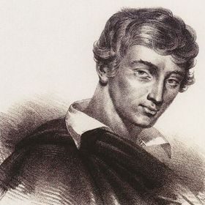
А.Мицкевич
“Деды”,
“Свитезянка” и др.
Будучи в Петербурге он встретил будущих декабристов К. Рылеева и А. В Москве познакомился с А.С. Пушкиным. Под впечатлением от импровизацииА. Мицкевича на французском языке он высказал свои впечатления:”Какой гений! Какой священный огонь!

Slide 4
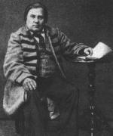
В. Дунин-Мартинкевич
первый классик новой белорусской литературы
“Идилия”,
У сваёй двухмоўнай драме “Сялянка”
Перевел поэму А. Мицкевича “Пан Тадеуш ” на бел. язык
В.Дунин-Мартинкевич

Slide 5
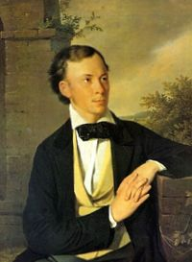
В. Сырокомля
впервые звучит крестьянская тематика
стал автором широко известной русской песни “Когда я на почте служил ямщиком …”
Особое место в литературном наследии занимает творчество крестьянского поэта Павлюка Багрима. До нас дошло только одно стихотворение “Зайграй, зайграй, хлопча малы…”.

Slide 6
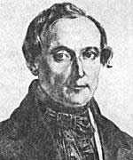
Примером романтической прозы является польскоязычное произведение Яна Борщевского “Шляхтич Завальня, или Беларусь в фантастических рассказах”, где широко использовались белорусские сказки и предания.
Ян Борщчевский
Ян Борщевский

Slide 7
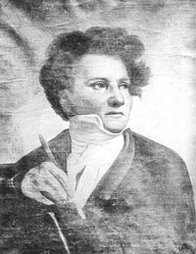
Искусство
В развитии искусства богатством жанров выделилась живопись. Традиционными являются исторический и портретный жанр, а новыми – пейзажный и бытовой. На смену классицизму приходит романтизм, который 40-я гг. XIX в. сменяется реалистическим направлением.
Ян Дамель
исторический жанр
“Освобождение Т. Костюшки из темницы”
“Отступление французов через Вильно в 1812г.”
Ян Домель

Slide 8
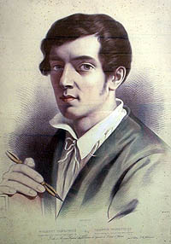
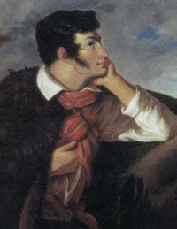
Валентий Ванькович
Исторический жанр,
“А. Мицкевич на скале Аю-Даг”,
“Наполеон у костра”. партрэты “Напалеон каля вогнішча”, “А.Міцкевіч на скале Аю-Даг” и др.
Ванькович В. Автопортрет
В 1998г. В центре Минска, где располагался дом художника открылся музей – Дом Ваньковича.
А.Мицкевич на скале Аю-Даг

Slide 9
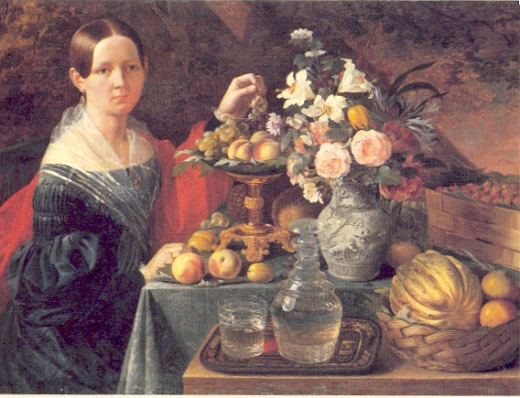
Иван Хруцкий
жанры натюрморта и портрета
“Портрет жены”,
“Портрет мальчика в соломенной шляпе”.
Хруцкий И. Портрет неизвестной с цветами и фруктами.

Slide 10
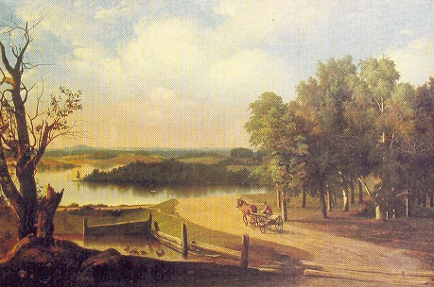
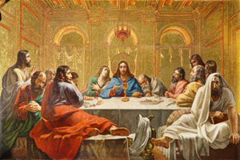
Аполинарий Горавский
Пейзажный жанр
«Пинские болота»,
«Вечер в Минской губернии»
Горавский А.
«Пейзаж с речкой и дорогой»
Никодим Селиванович
Н. Селиванович. «Тайная вечеря»

Slide 11
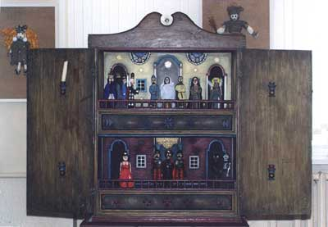
Батлейка

Slide 12
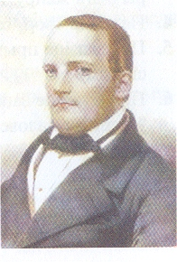
Музыка
Станислав Монюшко
основатель польской класической музыки
музыка к комедии-опере “Селянка” В. Дунина-мартинкевича.
Антон Абрамович
Писал произведения на основе белорусских народных песен и танцев
Музыкальная поэма «Белорусская свдаьба»
Музыка на стихотворения Яна Борщевского

Slide 13
Архитектура
Новым явлением в архитектуре XIX в. стал стиль классицизм , а с середины XIX в. начинает распространятся романтизм, стал широко использоваться в городском строительстве типовой он предусматривал симметричное расположение кварталов, прямолинеейные площади и кварталы, присутствовали.
Почти целиком были перестроеныБрест и Бобруйск, где были возведены

Slide 14
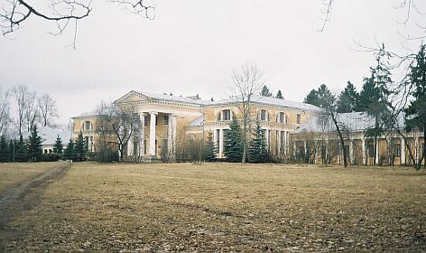
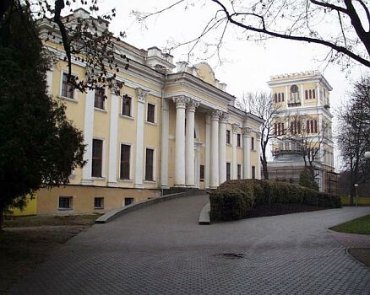
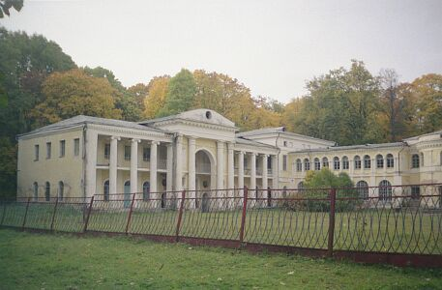
Среди наиболее крупных архитектурных памятников этого времени – дворцово-парковый комплекс графа П. Румянцева в Гомеле, построенный в стиле классицизм, дворцы в Жиличах и Снове.
Дворец в Снове
Дворец П.Румянцева
Дворец в Жиличах

Slide 15
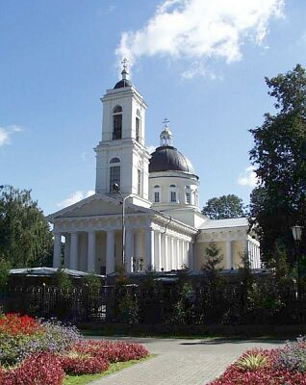
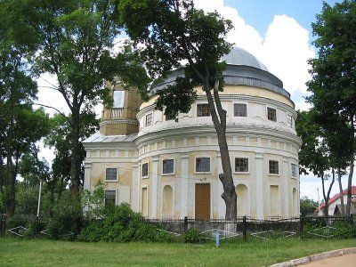
Памятники культового строительства.
Петропавловский собор в Гомеле
Спасо-Преображенская церковь в Чечерске

Slide 16
Домашнее задание §11,
Готовимся к тематическому контролю § 1-12

